Slide 1
HTTP协议入门(上)
主讲人：林䭽

Slide 2
起源

Slide 3

起源
1990年伯纳斯.李，发明了万维网(WWW)，写了第一个Web Server
HTTP协议：浏览器和Web Server之间通信的协议

Slide 4
HTTP协议

Slide 5



HTTP协议
HTTP协议(Hyper Text Transfer Protocol): 应用层协议
目标: 是处理客户端和服务端之间的通信
客户端
HTTP协议
服务端

Slide 6




Web应用
Web应用载体
公众号
公众号
桌面应用
小程序

Slide 7
请求/返回

Slide 8
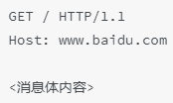
请求（Request）
一次请求，分成头(Header)和体(Body)。 下面是一个请求头+消息体的示例：
网址（URL）
请求的网站
空行

Slide 9

返回(Response）
一次返回，也同样分(Header)和体(Body)。 下面是一个返回头+消息体的示例：
200：状态码
OK：状态码的描述
空行

Slide 10
网址

Slide 11





URL
URL(Uniform Resource Locator)：用于在互联网上定为一个资源。
资源列举：
文件
脚本
接口
音乐
图片

Slide 12
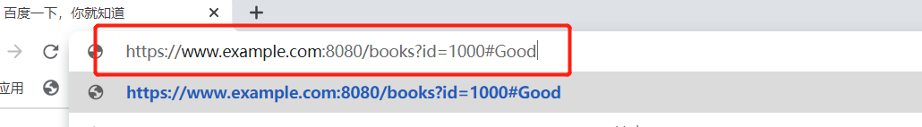
URL
URL也称为网址，比如我们输入的网址：
https://www.example.com:8080/books?id=1000#Good
scheme
host
port
path
query
fragment

Slide 13
DNS

Slide 14




DNS - 工作原理
DNS(Domain Name System)：域名解析系统。
www.baidu.com在哪里(DNS查询)
220.181.38.150
用户访问网址
www.baidu.com
http请求(建立在TCP协议之上)
内容

Slide 15









DNS Query的分级缓存策略
如果所有压力都在一台DNS服务器上......

Slide 16

DNS Query的分级缓存策略
根服务器
DNS Query
.com顶级域名服务器
本地服务商
IP
www.baidu.com
AA
权威域名服务器

Slide 17
DNS Query的分级缓存策略
先查询浏览器的本地缓存(通常在内存中)
本地没缓存，查找操作系统的hosts文件，该文件在linux 中在 /etc/hosts里
上述步骤没有找到，DNS会查询本地服务提供商(ISP）
ISP没找到，请求指向Root根服务器，返回顶级域名服务器地址
浏览器发送请求给顶级域名服务器，返回权威域名服务器地址
浏览器发送Lookup请求给权威域名服务器，找到具体DNS记录，返回给浏览器

Slide 18
DNS记录

Slide 19
DNS概述
DNS的数据以记录形式存储，就叫DNS记录。DNS记录的种类非常多， 有30多种。每条DNS记录描述了网址(URL)的一种关系。

Slide 20
A记录
功能：定义主机的IP地址
定义www.example.com的ip地址
www.example.com. IN A 139.18.28.5;

Slide 21
AAAA记录
功能：定义主机的IPv6地址
定义www.zhihu.com的ipv6地址
1251625956.s2txipv6.cdntip.com. 103 IN AAAA 240e:940:401:1:1a::

Slide 22
CNAME记录(Canonical Name Record)
功能：定义域名的别名
定义www.example.com的别名
www.example.com. IN CNAME example.com.
a.example.com. IN CNAME b.example.com.
www.foo.com. IN CNAME example.com.

Slide 23
MX记录(Mail exchanger record)
功能：定义邮件服务器所在的位置。
happy.example.com 作为邮件服务域名 IN MX happy.example.com.
A记录描述邮件服务器IP happy.example.com. IN A 123.123.123.123

Slide 24
NS记录(Name Server Record)
功能：定义DNS信息服务器所在的位置。
定义为zhihu.com提供dns信息的服务器
zhihu.com. 52908 IN NS ns4.dnsv5.com.
zhihu.com. 52908 IN NS ns3.dnsv5.com.

Slide 25
SOA记录（Start of Authority Record
功能：定义在多个ns服务器中哪个是主服务器。
ns3.dnsv5.com. 是主服务器
IN SOA ns3.dnsv5.com. enterprise3dnsadmin.dnspod.com. 1594718785 3600 180 1209600 180

Slide 26
TXT记录
功能：提供一个文本信息。
zhihu.com提供的文本信息
zhihu.com. 600 IN TXT "google-site-verification=q42VyLbU7bjRv5xb2279AX9jJ3Vuxp-e4XG_f1EQRGk"
zhihu.com. 600 IN TXT "m5g7qjk31l5d1hkq6m3zvcf6lg2f0h16"
zhihu.com. 600 IN TXT "v=spf1 include:_spf.google.com include:cust-spf.edmsphere.com -all"

Slide 27
内容分发网络(CDN)

Slide 28
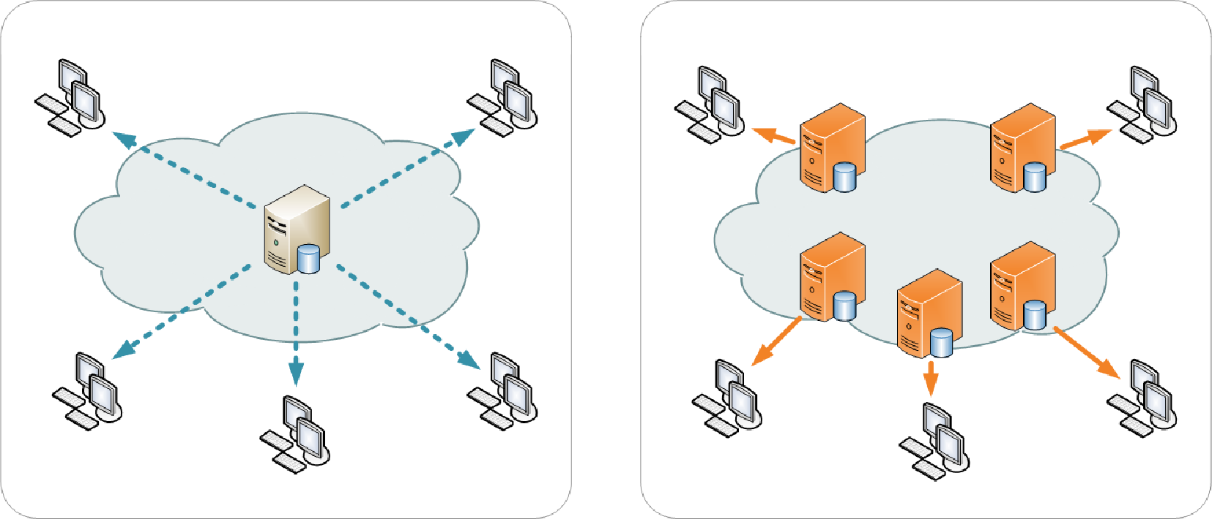
内容分发网络(CDN)
CDN(Content Delivery Network):将请求分散到全世界各地，分发流量，加快访问速度。

Slide 29
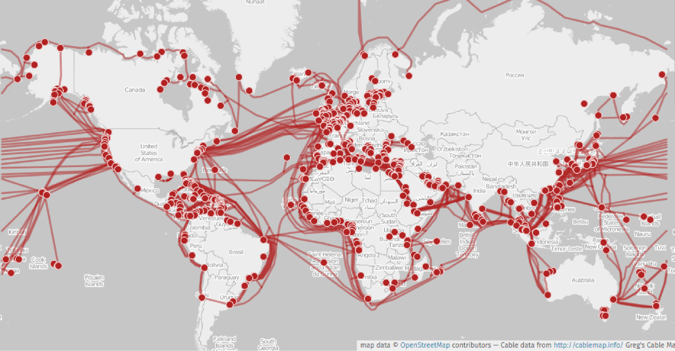
内容分发网络(CDN)
CDN上无法部署业务逻辑，更新慢，无法保证一致性，比较适合纯的静态资源，比如图片、视频、脚本文件、样式文件等。

Slide 30
总结

